Slide 1
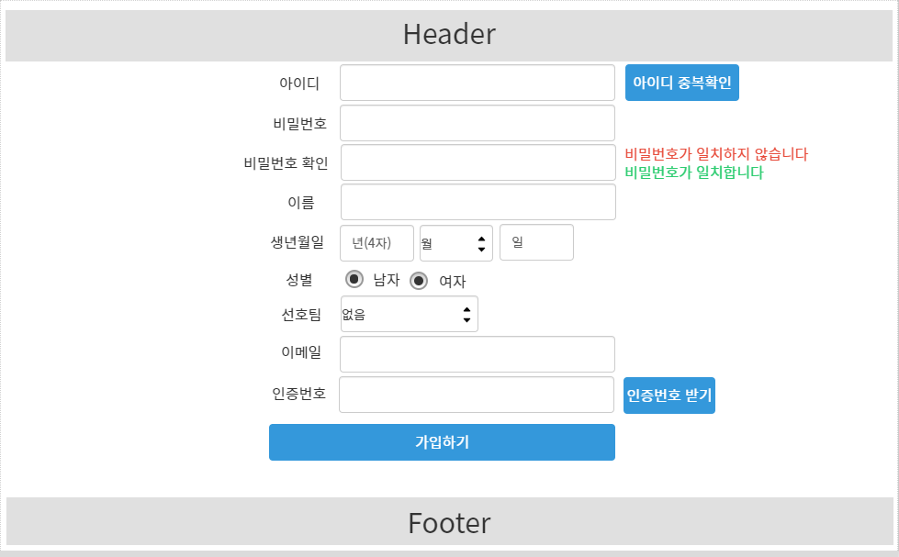
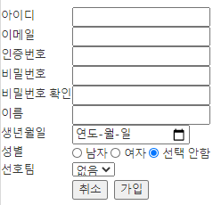
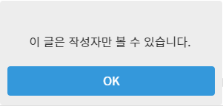

프로젝트 명 | 99s | 페이지 명 | 회원가입 | 작성자 | 김아리
화면 구성 | 화면 설명
1.요청: /mailAuth1
2.파라미터:
아이디=id
폼 양식에 맞추어 아이디, 비밀번호, 비밀번호 확인, 이름, 닉네임, 생년월일, 성별, 선호팀, 이메일,인증번호를 입력한다
버튼을 누르면 데이터에 저장된
아이디와 아이디 중복여부를 체크한다 .
2-1. 중복되는 아이디 일시
“중복되는 아이디입니다.” 라는
메세지가 뜬다.
3. 버튼을 누르면 이메일 중복을 확인 후 이메일 주소로 인증번호가 발송 된다.
4. 버튼을 누르면 hidden처리된
인증번호와 비교를 통해 일치하는 지 확인한다
4-A. 일치여부에 따라
“일차합니다”,”일치하지않습니다”
라는 메세지가 뜬다
5. 비밀번호를 입력하면 비밀번호와 비밀번호 확인 란의 두 입력값이 일치하는 지 확인한다
“비밀번호가 일치합니다 / 하지 않습니다”
라는 메세지가 뜬다
6. 버튼을 누르면 메인화면으로 이동
7. 버튼을 누르면 가입 가능 여부를 확인하고 가능 시 가입되며,
가입 후 회원가입 완료 페이지로 이동
1
2
A
3
인증번호확인
4
“메시지 –화면설명 참조”
5
6
7
경로
Request
/joinFrm /mailAuth1 /joinProc
Controller
loginController
View
joinFrm.jsp
1.요청: / joinProc
2.파라미터:
아이디=id /비밀번호 =pw
이름=name/생년월일=birth/성별 gender/
선호팀=team/이메일=email
3. View: joinSuccess.jsp
1.요청: /mailAuth1
2.파라미터:
이메일=email
발송된 인증번호=num(hidden)

Slide 2
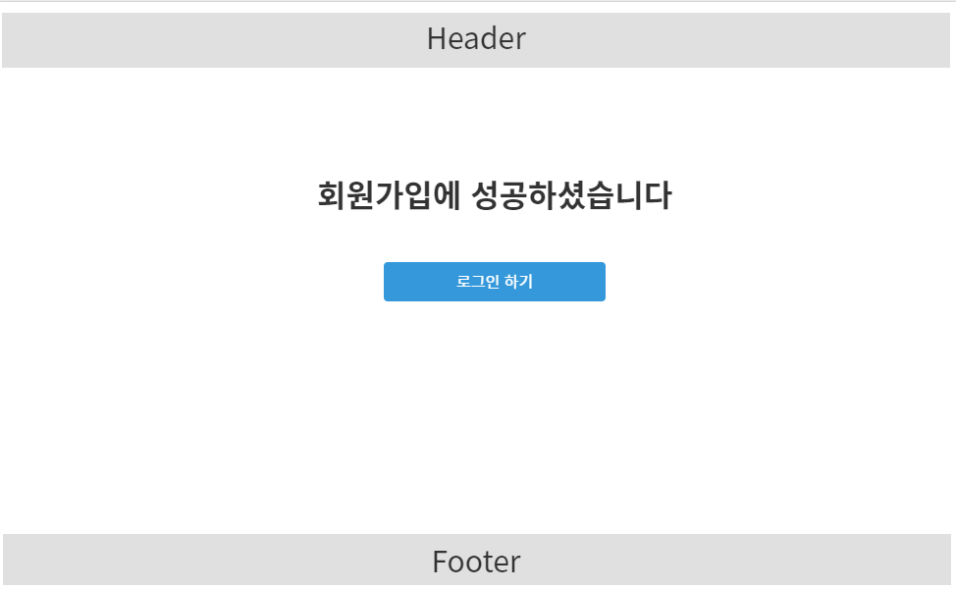
프로젝트 명 | 99s | 페이지 명 | 회원가입 성공 | 작성자 | 김아리
화면 구성 | 화면 설명
회원가입 완료 후 보여주는 페이지
1. 버튼을 누르면 로그인 페이지로 이동
1
1.요청: /loginFrm
2.View: loginFrm.jsp
경로
Request
/joinSuccess
Controller
loginController
View
joinSuccess.jsp

Slide 3
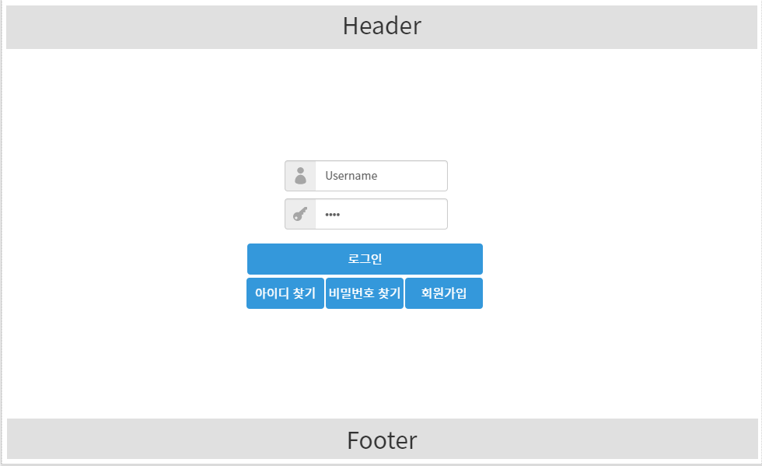
프로젝트 명 | 99s | 페이지 명 | 로그인 | 작성자 | 김아리
화면 구성 | 화면 설명
양식에 맞춰 아이디와 비밀번호를
입력한다.,
2. 버튼을 누르면 데이터에 저장된
아이디와 비밀번호와 일치하는 지
확인 후, 일치 할 시 로그인완료
로그인이 완료되면
세션에 아이디가 저장되며 메인
화면으로 이동한다
2-1. 불일치 시 “아이디와 비밀번호가 일치하지 않습니다” 라는 메시지를 띄운다
3. 아이디 찾기 페이지로 이동한다
4. 비밀번호 찾기 페이지로 이동한다
5. 회원가입 페이지로 이동한다
1
2
1.요청: /loginProc
2.파라미터:
아이디=id
비밀번호 =password
3.View: mainpage
3
4
5
경로
Request
/loginFrm
Controller
loginController
View
loginFrm.jsp
1.요청: /idFindFrm
2.View: idFindFrm.jsp
(새창으로 열기)
1.요청: /pwFindFrm
2.View: pwFindFrm.jsp
(새창으로 열기)
1.요청: /joinFrm
2.View: joinFrm.jsp

Slide 4
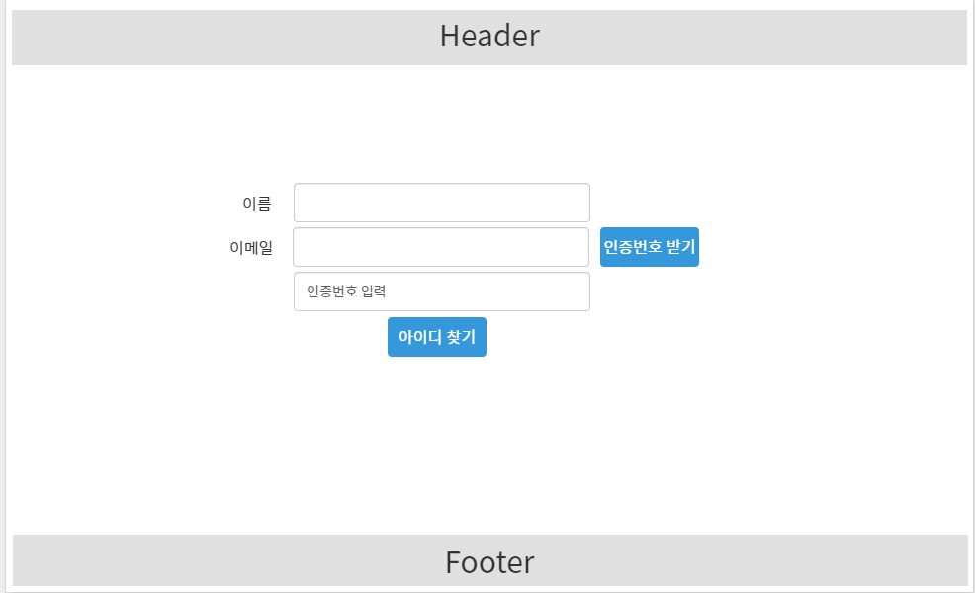
프로젝트 명 | 99s | 페이지 명 | 아이디 찾기 | 작성자 | 김아리
화면 구성 | 화면 설명
양식에 맞춰 이름과 이메일을 입력한다
이름과 이메일이 데이터에 저장되어있는 정보와 일치하면
이메일 주소로 인증번호가 전송된다
2-1. 이름과 이메일 정보가 일치하지 않으면 “이름또는 이메일이 다릅니다”
라는 메세지가 뜬다
3. 버튼을 누르면 hidden처리된
인증번호와 비교를 통해 일치하는 지 확인한다
3-A. 일치여부에 따라
“일차합니다”,”일치하지않습니다”
라는 메세지가 뜬다
4. 버튼을 누르면
아이디 찾기 성공 페이지로 이동한다
1
2
3
인증번호확인
A
4
“메시지 –화면설명 참조”
경로
Request
/idFindFrm /mailAuth /idFindProc
Controller
loginController
View
idFindFrm.jsp , idFindFrm2.jsp
1.요청: /idFindProc
2.파라미터:
입력:
이름=name
이메일=email
출력:
아이디=id
3.View: idSuccess.jsp
1.요청: /mailAuth
2.파라미터:
이름=name
이메일=email ,
발송된 인증번호=num(hidden)

Slide 5
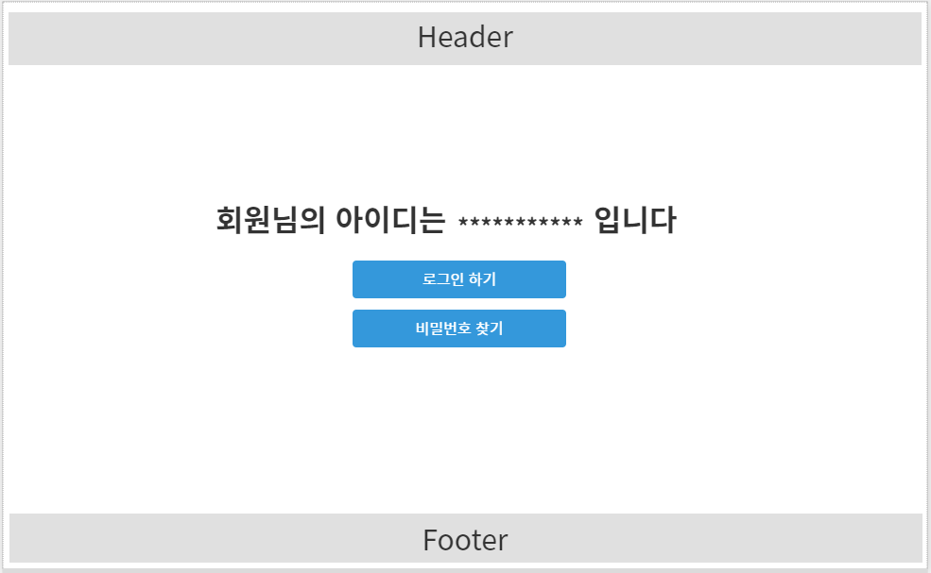
프로젝트 명 | 99s | 페이지 명 | 아이디 찾기 성공 | 작성자 | 김아리
화면 구성 | 화면 설명
아이디찾기에 성공한 아이디가 뜬다
버튼을 누르면 로그인 페이지로 이동한다
버튼을 누르면 비밀번호 찾기 페이지로 이동한다
1
2
1.요청: /loginFrm
2.View: loginFrm.jsp
3
경로
Request
/idSuccess
Controller
loginController
View
idSuccess.jsp
1.요청: /pwFindFrm
2.View: pwFindFrm.jsp
(새창으로 열기)

Slide 6
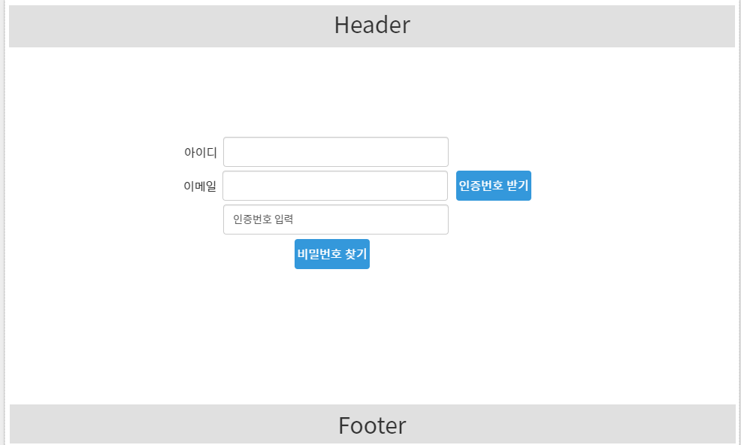
프로젝트 명 | 99s | 페이지 명 | 비밀번호 찾기 | 작성자 | 김아리
화면 구성 | 화면 설명
양식에 맞춰 아이디와 이메일을 입력한다
아이디와 이메일이 데이터에 저장되어있는 정보와 일치하면
이메일 주소로 인증번호가 전송된다
2-A. 아이다와 이메일 정보가 일치하지 않으면 “아이디 또는 이메일이 다릅니다”
라는 메세지가 뜬다
3. 버튼을 누르면 hidden처리된
인증번호와 비교를 통해 일치하는 지 확인한다
3-A. 일치여부에 따라
“일차합니다”,”일치하지않습니다”
라는 메세지가 뜬다
4. 버튼을 누르면
비밀번호변경 페이지로 이동한다
1
2
3
인증번호확인
A
4
“메시지 –화면설명 참조”
경로
Request
/pwFindFrm /mailAuth /pwFindProc
Controller
loginController
View
pwFindFrm.jsp
1.파라미터:
아이디=id
이메일=email
2.View:
pwChgFrm.jsp
1.요청: /mailAuth
2.파라미터:
아이디=id
이메일=email ,
발송된 인증번호 =num(hidden)

Slide 7
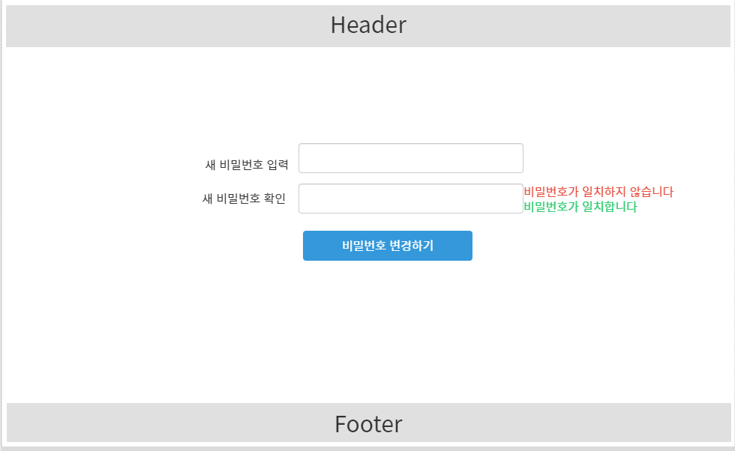
프로젝트 명 | 99s | 페이지 명 | 비밀번호 변경 | 작성자 | 김아리
화면 구성 | 화면 설명
양식에 맞춰 새 비밀번호와
새 비밀번호 확인을 입력한다
2. 버튼을 누르면 새 비밀번호와 새 비밀 번호 확인 란의 두 입력값이 일치하는 지 확인한다
2-A. 두 정보가 일치하면
“비밀번호가 일치합니다”
두 정보가 일치하지 않으면
“비밀번호가 일치하지 않습니다”
라는 메세지가 뜬다
일치하면 비밀번호 변경 성공
페이지로 이동한다
1
A
2
3
“메시지 –화면설명 참조”
경로
Request
/pwChgFrm /pwChgProc
Controller
loginController
View
pwChgFrm.jsp
1.요청: /pwChgProc
2.파라미터:
입력:
아이디=id(hidden)
비밀번호=pw
3.View: pwSuccess.jsp

Slide 8
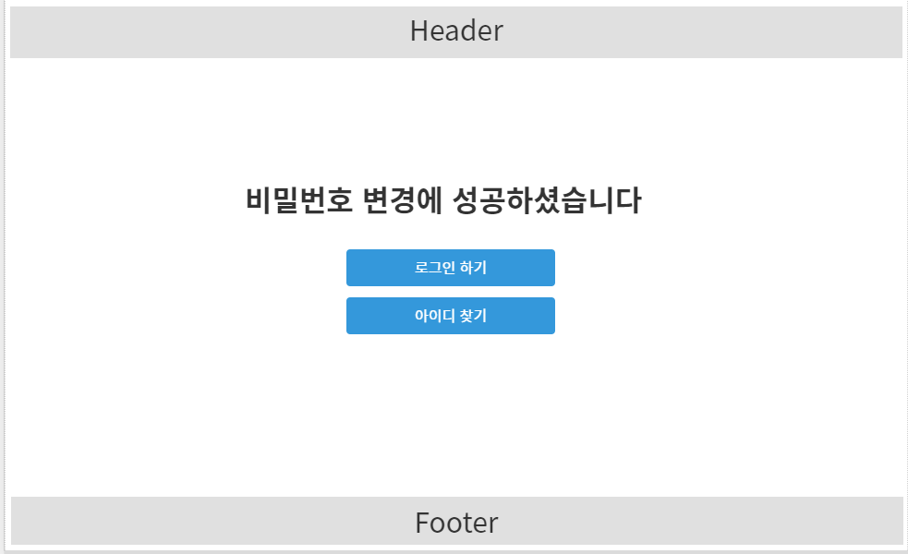
프로젝트 명 | 99s | 페이지 명 | 비밀번호 변경 성공 | 작성자 | 김아리
화면 구성 | 화면 설명
비밀번호 완료 후 보여주는 페이지
버튼을 누르면 로그인 페이지로 이동
버튼을 누르면 아이디 찾기 페이지로 이동
1
1.요청: /loginFrm
2.View: loginFrm.jsp
2
경로
Request
/pwSuccess
Controller
loginController
View
pwSuccess.jsp
1.요청: /idFindFrm
2.View: idFindFrm.jsp
(새창으로 열기)

